Slide 1
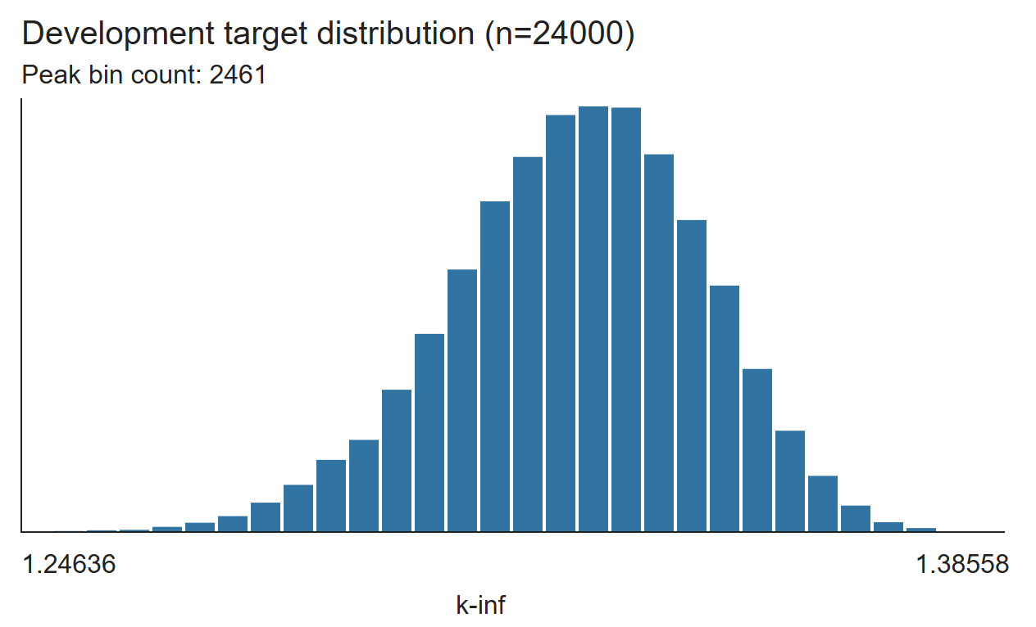
数据预处理
固定随机划分
随机种子 42，各模型共用
UCI Lattice-physics 开发集共 24,000 条样本
19,200
训练集（80%）
01 读取与选列
按空白读取 41 列，提取 39 个燃料棒富集度特征。
4,800
验证集（20%）
以 k-inf 为预测目标，排除另一个模拟输出 PPPF。
360 条独立测试样本
02 数据质量检查
未发现缺失、非有限值、重复输入或常数列。
富集度均在 0.7%–5.0% 内，保留全部样本及特征。
03 防止数据泄漏
需要标准化的模型在 Pipeline 中仅用训练数据拟合。
独立测试集留到模型和参数确定后再使用。

